Slide 1
ADAPTATION DES TECHNIQUES ANESTHESIQUES POUR LA PRISE EN CHARGE DES PATIENTS EN SITUATION DE HANDICAP
Dr TRABELSI Chawki
Hôpital RAYMOND POINCARE
APHP- Université Paris-Saclay
Notes:
C’est un sujet très vaste et qui englobe des pathologies diverses et entrainent plusieurs implications aux différents niveaux de prise en charge de ces patients

Slide 2
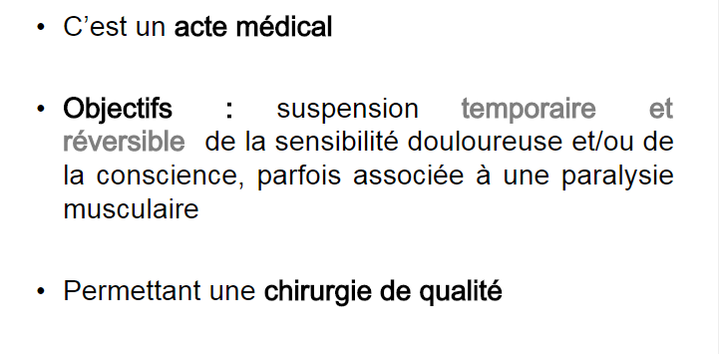
Anesthésie
Notes:
L’anesthésie: c’est un ensemble de procédures standardisées.
Il s’agit d’un acte médical qui consiste à arrêter de façon temporaire et réversible la sensibilité douloureuse et/ou la conscience parfois associée à une paralysie musculaire si la chirurgie le nécessite.
Tout ceci est fait pour permettre une chirurgie de qualité et en préservant l’état de santé du patient en tenant compte de ses comorbidités et de ses réserves fonctionnelles, notamment cardio-vasculaires et respiratoires.
Parfois, on est en face de patients très fragiles dont il faut veiller à bien préserver les réserves fonctionnelles.
Nécessite une sécurisation des procédures et une organisation du suivi du patient tout au long de son parcours pré, per et post-opératoire pour minimiser les risques péri-opératoires

Slide 3
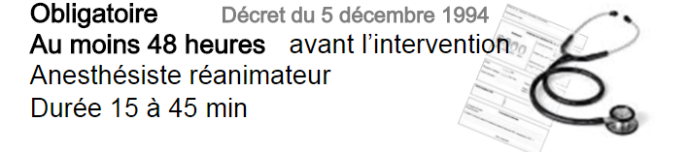
La consultation
Notes:
Donc, la première étape d’une anesthésie est la consultation.
La consultation d’anesthésie est obligatoire.
Peut entrainer ou non la demande d’examens complémentaires

Slide 4
Objectif de la consultation
Evaluation du risque péri-opératoire
Nature de l’intervention
Etat pré -opératoire du patient
Complications attendues per et postopératoires
Anticipation de la stratégie anesthésique
Information/Consentement:
Information du patient/réponses à ses questions
Evaluation du risque des nausées vomissements post-opératoires (NVPO)
Notes:
Les objectifs de la consultation:
1/Evaluation du risque péri-opératoire:
-selon la nature de l’intervention
-selon l’état préopératoire du patiente et notamment ses ATCDS cardiaques, présence d’un SAOS
-selon les complications potentielles attendues: exemple complication hémorragique
Comme ça il peut faire
2/Anticipation de la stratégie d’entretien d’anesthésie , qu’il va mettre en route
3/Il informe le patient, il répond à ses questions et il obtient un consentement écrit,
Le patient aura un délai de réflexion vu que la consultation se passe plusieurs jours avant
4/Evaluation du risque des nausées vomissements post-opératoires (NVPO) qui sont parfois vécus comme une très mauvaise expérience

Slide 5
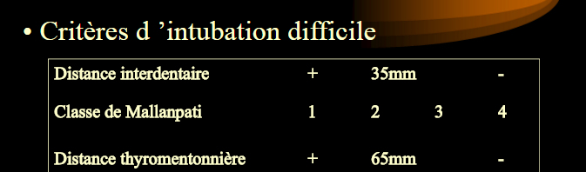
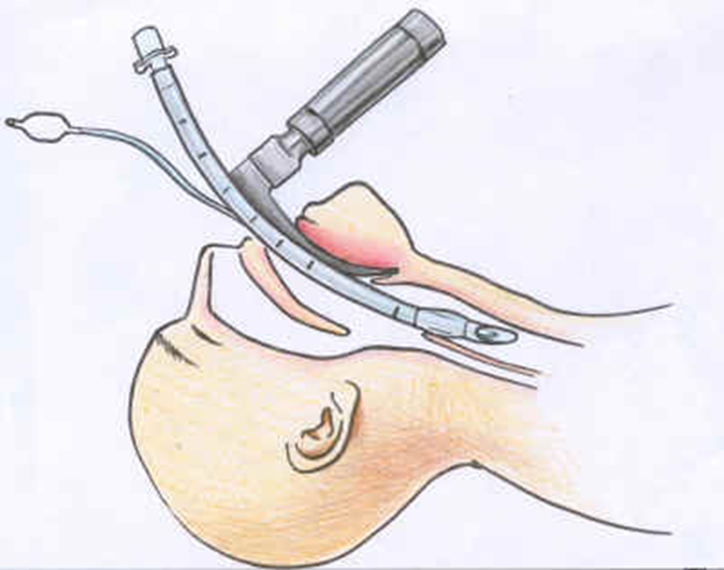
Intubation difficile
Notes:
Un élément fondamental de la consultation d’anesthésie est l’évaluation des Voies aériennes supérieures (VAS):
C’est-à-dire voir si le patient sera facile ou non à ventiler puis à intuber afin de sécuriser les VAS du patient

Slide 6
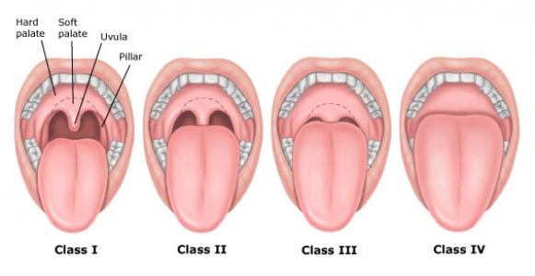
Mallampati
Notes:
Pour ce faire, on utilise le score de Mallampati:
On demande au patient d’ouvrir grand la bouche et on note ce qu’on voit de la cavité buccale
Les 4 classes de Mallampati sont :

Slide 7
Choix de la technique anesthésique
AG ou RACHI??
Le recours à la rachianesthésie peut être controversé car anatomie anormale de la colonne vertébrale: risque de ponction durale difficile ou d'aggravation d'un déficit neurologique ancien.
Bordes J, Gaillard PE, Lacroix G, Palmier B. Spinal anaesthesia guided by computed tomography scan in a patient with severe post-polio sequelae. Br J Anaesth. 2010 Nov ;105(5):702-3.
Bénéfice principal attendu de l’ALR = l’absence d’interférence avec une fonction respiratoire parfois altérée.
Toutefois, comme toute procédure anesthésique, elle n’est pas dénuée de risques. Le recours donc à l’ALR sera encouragé sous réserve d’une réduction des concentrations d’anesthésiques locaux utilisés.
Notes:
Cas particulier du choix de la technique d’anesthésie chez les patients en situation de handicap: exemple le patient POLIO
AG ou RACHI
Le recours à la rachianesthésie peut être controversé chez ces patients car l'anatomie anormale de la colonne vertébrale (du fait des séquelles de la polio) peut entraîner une ponction durale difficile ou un risque d'aggravation d'un déficit neurologique ancien.
D’un autre côté, le bénéfice principal attendu d’une anesthésie locorégionale est essentiellement l’absence d’interférence avec une fonction respiratoire parfois altérée et donc une préservation des capacités fonctionnelles des muscles respiratoires. Toutefois, comme toute procédure anesthésique, elle n’est pas dénuée de risques. Le recours donc à l’ALR sera encouragé sous réserve d’une réduction des concentrations d’anesthésiques locaux utilisés.

Slide 8
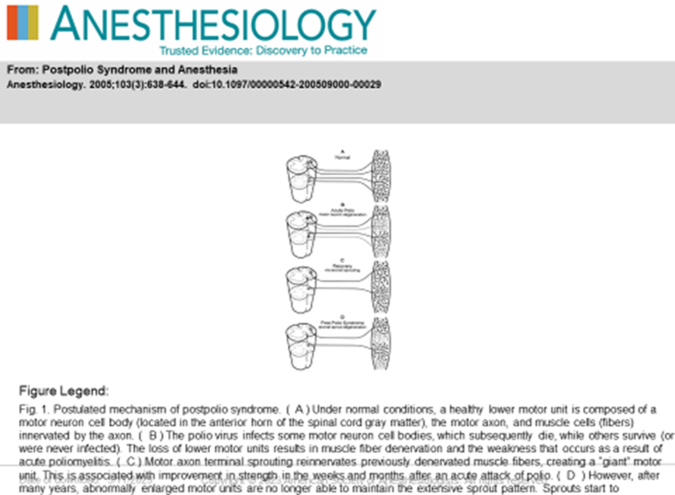
Notes:
En effet, les patients atteints de SPP possèdent un nombre de motoneurones moins élevé que la normale, dont au moins certains sont susceptibles d'avoir un dysfonctionnement résiduel ou une demande métabolique accrue car ils fournissent des unités motrices élargies.
Ces motoneurones peuvent être plus sensibles aux effets des médicaments. Par conséquent, théoriquement, la concentration intrathécale toxique d'un anesthésique local peut être plus rapidement atteinte chez les patients atteints de SPP. Toutefois, ceci reste un concept théorique

Slide 9
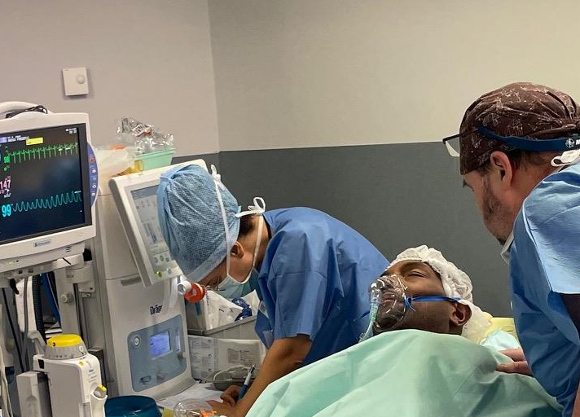
Dans le bloc opératoire
Notes:
On passe maintenant au jour J au bloc opératoire

Slide 10
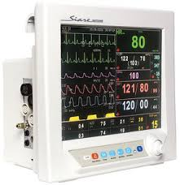
Un monitorage minimum
Obligatoire
  Electrocardioscope,
  Pression artérielle non invasive automatisée,
  FiO2,
  SpO2,
  Pression respiratoire,
  Spiromètre, concentration en CO2 expiré
  +/-Température
Notes:
Au bloc opératoire, il faut un minimum de monitorage (commun à tous les patients)
Electrocardioscope: pour monitorer l’activité cardiaque
Pression artérielle non invasive automatisée: pour mesurer la TA
FiO2: mesure la fraction inspirée d’O2 délivrée par le respirateur
SpO2: mesure la SaO2 chez le patient
Pression respiratoire:
Spiromètre, concentration en CO2 expiré: toutes mesurées sur le respirateur
+/-Température

Slide 11
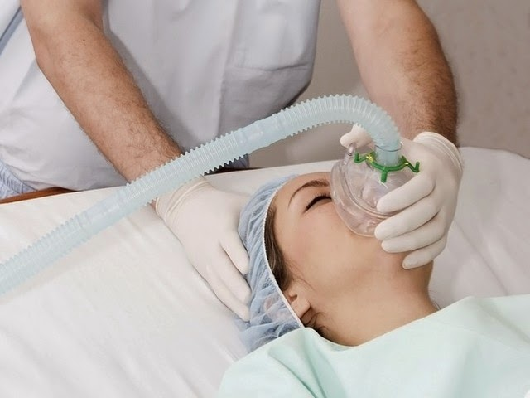
Préoxygénation
Notes:
Ensuite, on commence à proprement parler l’anesthésie,
La 1ère étape est la préoxygénation: consiste à remplacer l’azote ou le nitrogène du patient par de l’O2 pur,
Cette manœuvre permet à un patient, non obèse et non en situation de grossesse de tolérer une apnée de 3 à5 minutes sans désaturation.

Slide 12
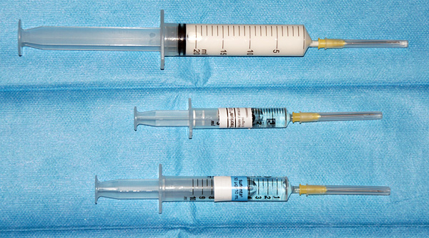
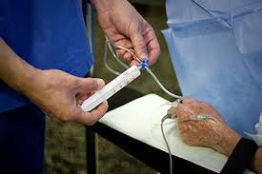
L’induction
1)Morphinique
2) Hypnotique
3) Curare
Notes:
On passe à la phase de L’induction anesthésique
Qui repose sur le principe de l’anesthésie balancée c’est-à-dire:
Association de techniques et de substances de classes différentes à actions complémentaires, additives ou synergiques qui ont pour objectif: obtenir les bénéfice de chaque médicament sans les effets indésirables,
Trois types de médicaments ou drogues anesthésiques sont utilisés pour l’induction:
-L'analgésie qui permet de faire disparaître la douleur du patient.
-La narcose plonge le patient dans une perte de conscience ou sommeil profond.
-La curarisation qui permet le relâchement musculaire nécessaire au bon déroulement de l'intervention.

Slide 13


Intubation
Notes:
On intube pour plusieurs raisons:
-Oxygéner le patient
-Décarboxylation: on administre d l’O2 et on élimine du CO2 issu du métabolisme
-Protéger les voies aériennes:

Slide 14
Risque d’inhalation du contenu gastrique
Urgence
Obésité
Obstétrique
Hernie Hiatale
Notes:
Exemples d’indication d’intubation pour la protection des voies aériennes:
1/patients en coma dont les réflexes de protection sont abolis et ne sont donc pas protégés du risque d’inhalation du liquide gastrique
2/en cas d’urgence: le patient n’est pas à jeun
3/atteintes digestives où le péristaltisme intestinal est altéré: OIA, hernie hiatale, obésité…
4/certaines maladies neuro-musculaires où, pareil, le péristaltisme intestinal est altéré

Slide 15
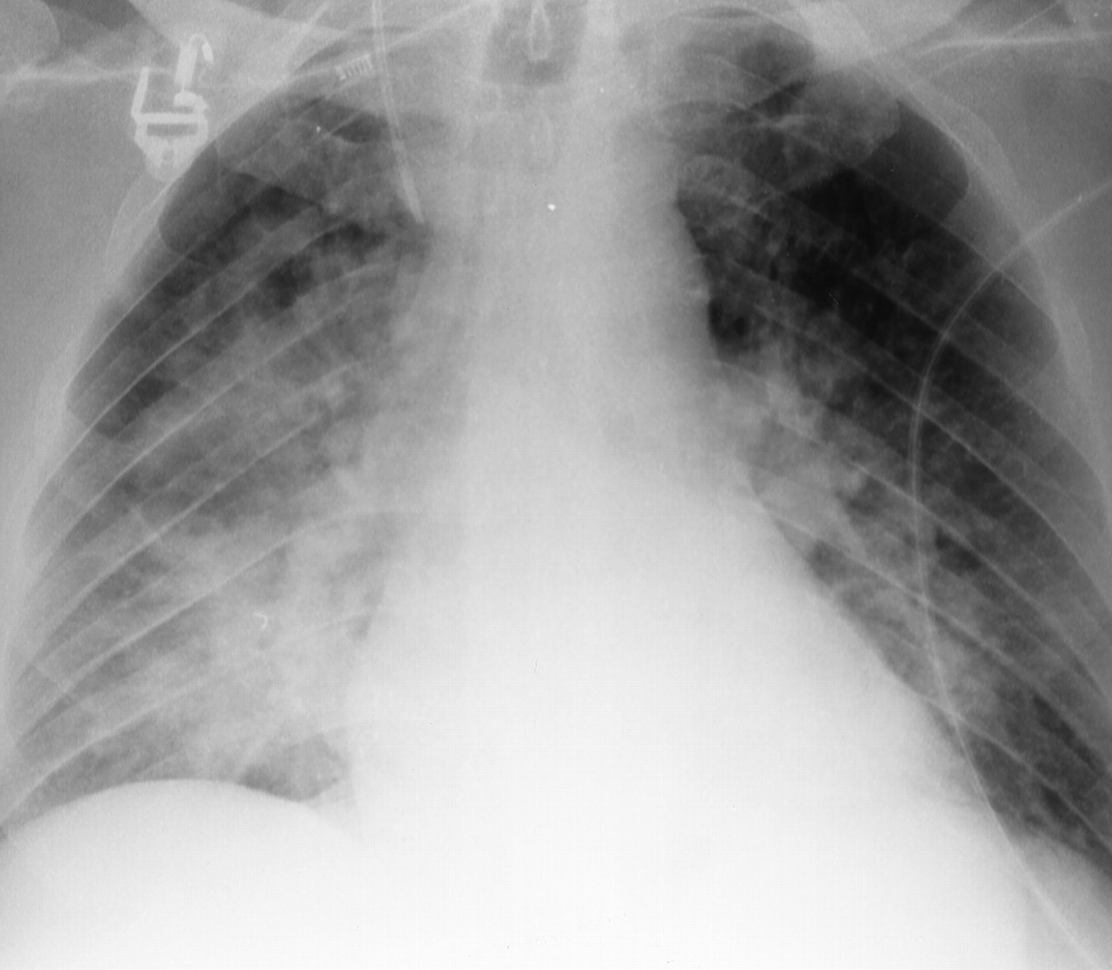
La complication
Notes:
Ici l’image radiologique de la complication de l’inhalation du liquide gastrique et sa résultante la pneumopathie d’inhalation:
Opacité alvéolaire surtout basale

Slide 16
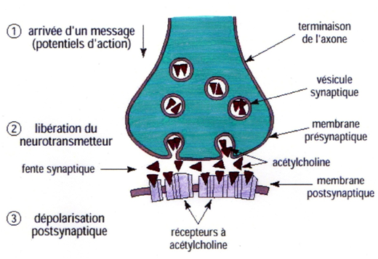
la succynilcholine
Constituée de deux molécules d’acétylcholine, la succinylcholine agit comme un agoniste non compétitif de l’acétylcholine en se liant aux récepteurs nicotiniques à l’acétylcholine de la plaque motrice (action curarisante)
Comme l’acétylcholine, la liaison de la succinylcholine au récepteur de la plaque motrice provoque l’ouverture du canal du récepteur entraînant une dépolarisation de la plaque motrice
Mais contrairement à l’acétylcholine qui est hydrolysée rapidement dans la fente synaptique en moins d’une milliseconde par l’acétylcholinestérase, la succinylcholine y demeure plus longtemps car métabolisée par les cholinestérases plasmatiques
L’autre conséquence importante de cette dépolarisation initiale est la sortie de l’ion potassium de la fibre musculaire.
Notes:
La molécule de choix utilisée pour obtenir les conditions optimales et rapides d’IOT est la Succynilcholine qui est un curare dépolarisant utilisée depuis les années 50.
C’est une molécule constituée de deux molécules d’acétylcholine ACH liées, fragile ;à garder au frigo car par hydrolyse elle peut perdre son efficacité.
Elle se lie à la plaque motrice au niveau des récepteurs nicotiniques de l’acétylcholine et provoque une paralysie par son action curarisante.
Contrairement à l’ACH qui est hydrolysée rapidement dans la fente synaptique en moins d’une milliseconde par l’acétylcholinestérase, la succinylcholine y demeure plus longtemps car métabolisée par les cholinestérases plasmatiques qui sont produits essentiellement par le foie.

Slide 17
Deux cas de contre indication absolue à la succinylcholine
Pathologie musculaire
Dérégulation haute
Myopathie
Fragilité de la membrane musculaire
Situations pathologiques associées à une augmentation du nombre de récepteurs nicotiniques de la plaque motrice (up-regulation)
une anomalie, le plus souvent d’origine génétique, de la structure de la fibre musculaire. La fragilité qui en découle explique que des hyperkaliémies massives par rhabdomyolyse ont été rapportées après l’administration de succinylcholine (chez des enfants le plus souvent), la dépolarisation initiale ayant représenté une contrainte suffisante sur un muscle malade pour rompre la membrane et libérer de grandes quantités de potassium
Lésions nerveuses centrales ou périphériques
• Traumatisme musculaire direct
Tumeur musculaire
• Syndrome inflammatoire
• Brûlure étendue
• Atrophie musculaire
Notes:
La succynilcholine a beaucoup d’effets secondaires.
Elle peut provoquer:
-des chocs anaphylactiques, c’est le produit le plus allergisant en anesthésie.
-des hyperkaliémies par libération de l’ion potassium à cause des fasciculations qu’elle entraine.
-des douleurs musculaires
Et donc il y a des contre-indications: et notamment pour certaines maladies neuro-musculaires (sujet qui vous intéresse)
A cause des fasciculations, et en présence d’une certaine fragilité musculaire, on s’attend à avoir une augmentation de la kaliémie de 0,3 à 0,5 m. équivalent/l
Chez les patients atteints de pathologies musculaires comme les myopathies et qui ont une fragilité de la membrane musculaire, la libération du potassium qui est normalement un ion intracellulaire entraine des hyperkaliémies très importantes et potentiellement graves: d’où sa contre-indication en cas de myopathie,
Aussi chez les patients ayant une Dérégulation haute (par exemple en cas de trauma crânien sévère, les lésions de la moelle épinière) entrainant au bout de quelques jours une augmentation du nombre de récepteurs nicotiniques de la plaque motrice (up-regulation) et donc on a une élévation importante de la kaliémie: d’où sa contre-indication.
On peut par contre l’utiliser en cas de traumatisme crânien ou médullaire tout récent mais pas après quelques jours.
Autre alternative à la succinylcholine: Le couple Rocuronium/Sugammadex

Slide 18
Autre alternative à la succinylcholine
ROCURONIUM
SUGAMMADEX
Curare stéroïdien non dépolarisant qui permet à une posologie importante de 1,2 mg/Kg une intubation en séquence rapide en 60 secondes (Vs 45-60secondes)
Action réversible grâce au sugammdex si problème d’IOT (existe depuis 2008) qui se lie spécifiquement au rocuronium et entraine son encapsulation chimique
Notes:
Autre alternative à la succinylcholine:
Le couple Rocuronium/Sugammadex
Rocuronium
Curare stéroïdien non dépolarisant qui permet à une posologie importante de 1,2 mg/Kg une intubation en séquence rapide en 60 secondes (Vs 45-60secondes pour la sucinylcholine)
Inconvénient: à cette posologie, le patient reste curarisé plus d’une heure contrairement à la succinylcholine (où il est décurarisé spontanément au bout de 3-5 minutes). Donc, situation problématique si IOT difficile.
Intéreêt donc du
Sugammadex (existe depuis 2008)
Action réversible si problème d’IOT (existe depuis 2008): il se lie spécifiquement au rocuronium et entraine son encapsulation chimique et don sa neutralisation.

Slide 19
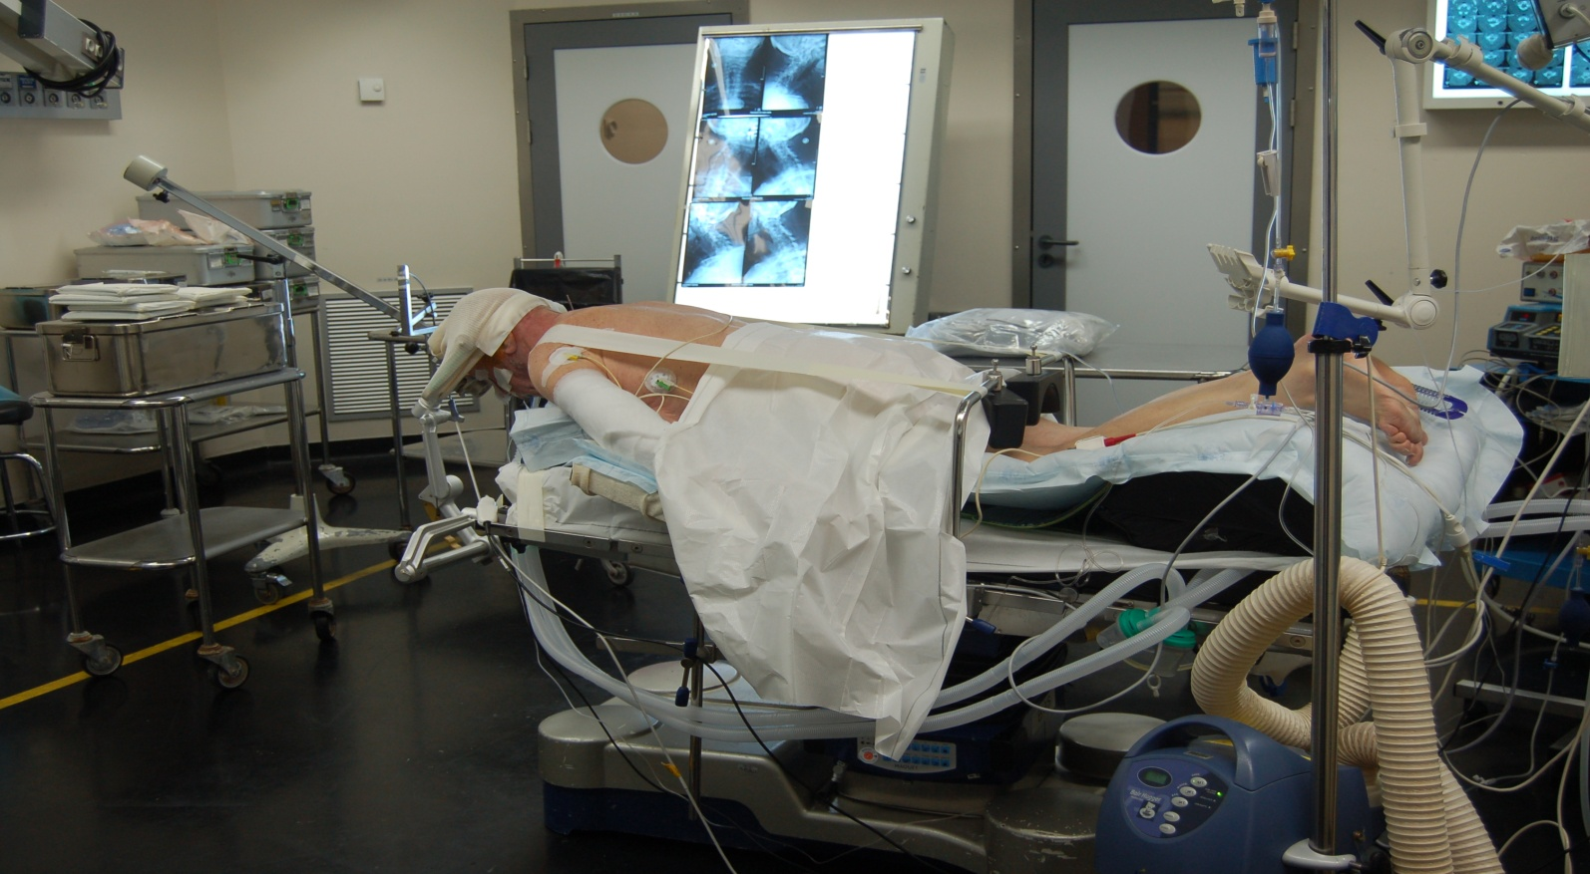
L’installation
Tuyaux longs, prolongateurs de perfusion, Décubitus ventral
Notes:
Une fois le patient endormi, on va l’installer:
Donc il faudra sécuriser les vies veineuses, les tuyaux du respirateur notamment donc certains types de chirurgies pratiquées à Garches
comme la chirurgie des escarres faite en Décubitus ventral,
On vérifiera les ponts d’appui et de compression pour éviter les lésions tendineuses, nerveuses et notamment des globes oculaires,
Également: la colonne vertébrale, le thorax..

Slide 20
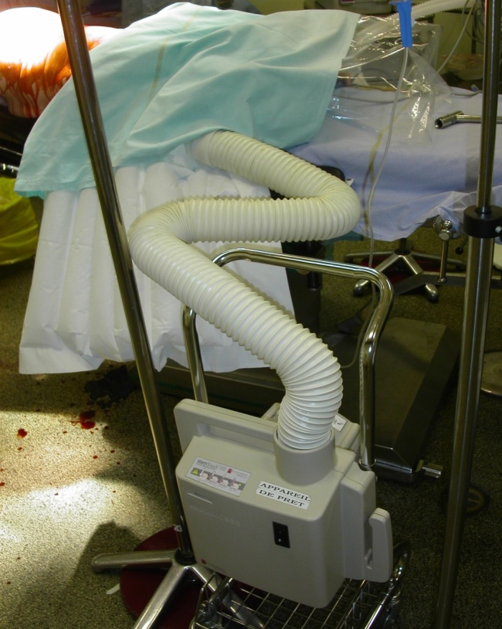
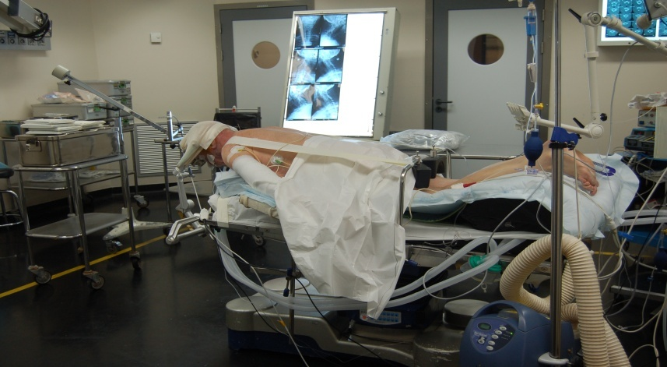
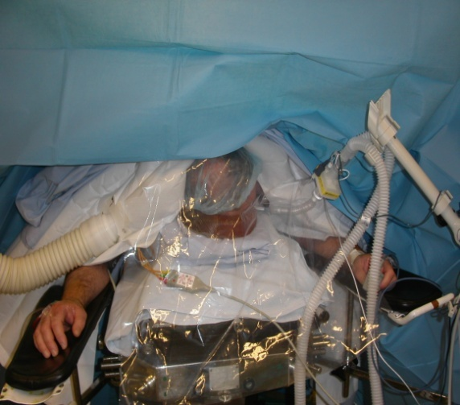
Prévention de l’hypothermie:
la préoccupation
Permanente
Réchauffement préinduction
Réchauffement des solutés des remplissages
Réchauffement des solutés de lavages
Notes:
. Le réchauffement externe de l'opéré avant l'intervention par une couverture chauffante, permet de limiter les conséquences thermiques immédiates de l'induction anesthésique (chute de 1 oC).
En cours d'intervention, le réchauffement des gaz inhalés, l'utilisation de couverture chauffante à air pulsé sur les zones non-chirurgicales, et surtout le réchauffement de toutes les perfusions et transfusions doivent permettre de prévenir la survenue d'une hypothermie.
Ce qui permet d’éviter d’aggraver certaines hémorragies par effet d’entretien sur la coagulopathie.

Slide 21
Monitorage de la curarisation
Notes:
Un des monitorages importants et particulièrement dans le cadre des maladies neuromusculaires (et donc en situation de handicap) est le monitorage de la curarisation ou du relâchement musculaire, car ces patients son très sensibles à une « dose dite normale » de curare et ont une réponse exagérée qui dure plus de temps.
Il y a plusieurs façons de monitorer: le plus célèbre et le plus ancien: le « train of four »
On envoie 4 stimuli électriques en 2 secondes de 50 milli Ampère au niveau du nerf ulnaire et on mesure la contraction du muscle adducteur du pouce et on voit la réponse au niveau du pouce.
Le but est que le patient soit complétement décurarisé en fin d’intervention et surtout à l’extubation pour qu’il puisse respirer tout seul.

Slide 22
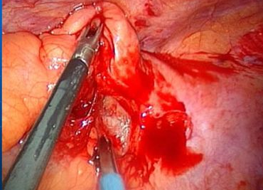
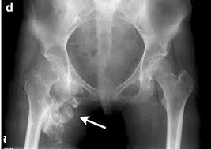
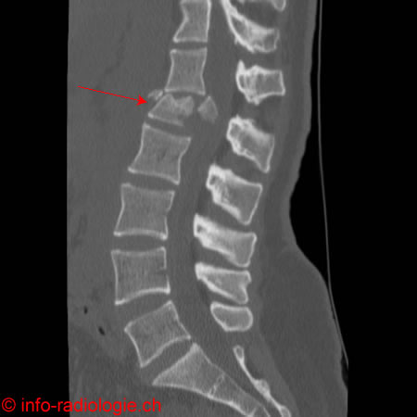
Thymectomie
Chirurgie scoliotique
Maladie neuromusculaires-Chirurgies diverses
Ostéome
Chirurgie traumatique
Notes:
Maintenant on passe aux maladies neuromusculaires très fréquemment rencontrées en situation de handicap:
-Scoliose
-Thymomectomie en cas de myasthénie
-Chirurgie d’allongement tendineux pour améliorer le confort des patients para ou tétraplégiques ou ayant un autre type d’handicap moteur
-Chirurgie traumatique
-Chirurgie d’escarre chez les patients alités, qui ont des escarres qui peuvent s’infecter et être sources de septicémies.
-Résection d’ostéomes qui se développe chez les patients qui restent un certain moment en coma

Slide 23
Myopathie de Duchenne et de Becker
Anesthésie
1980 :
Publication série alarmante de arrêt cardiaque en pédiatrie (Succinylcholine et halogéné )
Entre 1983 et 2000 :
Etude épidémiologique confirme fréquence plus élevé arrêt cardiaque et de rhabdomyolyse dans famille avec dystrophie musculaire
Ne semble pas lié à pathologie cardiaque sous jacente, car jeune, cœur sain
Prise de sang confirme hyperkaliémie avec élévation des CPK
Sethna NF, and col. Can Anaesth Soc J 1986;33:799-802
Breucking E, and col.. Anaesthesist 2000;49:187-95
Sethna NF, and col. Can Anaesth Soc J 1986;33:799-802
L’explication physiopathologique :
à une fragilité musculaire du fait de l’absence ou de l’insuffisance de dystrophine dans le sarcolemme ; sous l’effet soit des fasciculations du suxaméthonium, soit d’un relargage calcique intracytoplasmique par les agents anesthésiques volatils halogénés,
entraîne une souffrance musculaire (rhabdomyolyse) avec libération de potassium ;
Notes:
On passe aux myopathies///On a longtemps associer la myopathie de Duchenne et de Beker à l’hyperthermie maligne (dont on parlera après) dans plusieurs articles.
C’est dans les années 1980 qu’une série alarmante d’arrêts cardiaques chez des enfants
sous anesthésie par suxaméthonium et/ou anesthésiques volatils
halogénés a été publiée pour la première fois.
Cette association (HM et myopathies) est fausse, il n’y a pas plus d’incidence de HM chez les myopathes de Duchenne que dans la population générale.
L’explication physiopathologique de l’hyperkaliémie des dystrophies musculaires ne correspond pas à celle de l’HM.
Elle est liée à une fragilité musculaire du fait de l’absence ou de l’insuffisance de dystrophine
dans le sarcolemme ;
c’est cette absence ou cette insuffisance de dystrophine qui, sous l’effet soit des fasciculations du
suxaméthonium, soit d’un relargage calcique intracytoplasmique
par les agents anesthésiques volatils halogénés,
entraîne une souffrance musculaire (rhabdomyolyse) avec
libération de potassium ; si l’hyperkaliémie est forcément
contemporaine de l’anesthésie, l’arrêt cardiaque peut survenir
après le réveil anesthésique.

Slide 24
Myopathie de Duchenne et de Beker
Anesthésie
Le risque = Rhabdomyolyse
• L’association avec l’HM a longtemps été discutée mais selon les données récentes de la littérature, il n’existe pas de relation directe entre dystrophies musculaires et HM
• Le suxaméthonium, mais également l’ensemble des anesthésiques halogénés, sont contre-indiqués en cas de dystrophie musculaire connue
• La curarisation par curares non dépolarisants n’est pas contre-indiquée sous réserve d’un monitorage soigneux
• L’anesthésie locorégionale est possible sans restriction
• Devant un arrêt cardiaque qui n’a pas pour cause évidente une hémorragie ou une hypoxie, il faut évoquer l’hyperkaliémie par rhabdomyolyse
Notes:
Suite donc à la fragilité musculaire chez ces patients myopathes, une hyperkaliémie et une rhabdomyolyse apparaissent.
Le risque essentiel en cas de myopathie de Duchenne est la rhabdomyolyse.
Donc, il faudra éviter la sucinylcholine et utiliser son substitut le rocuronium si besoin.
Il faudra également éviter les agents halogénés.
Une ALR est tout à fait possible et même souhaitable si la situation le permet.
En cas d’AG; on préconisera plutôt le recours à l’AIVOC.

Slide 25
Dystrophie de Steinert et anesthésie
le risque de survenue de crises myotoniques.
= un retard à la décontraction du muscle squelettique.
  manipulations chirurgicales
  une contraction volontaire,
  une stimulation mécanique (frissons),
  électrique ou chimique du nerf ou du muscle
Crises myotonique mal contrôlées par les curares non dépolarisants
Non influencées par ALR
Notes:
La dystrophie de Steinert
La période periopératoire est
marquée par le risque de survenue de crises myotoniques.
La myotonie est un phénomène clinique caractérisé par un retard
à la décontraction du muscle squelettique. Elle peut être
déclenchée par les manipulations chirurgicales mais aussi par
une contraction volontaire, une stimulation mécanique (frissons),
électrique ou chimique du nerf ou du muscle. La
myotonie est aggravée par le froid et l’émotion.

Slide 26
Dystrophie de Steinert et anesthésie
Certains agents anesthésiques sont proscrits :
• le suxaméthonium : son usage est contre-indiqué en raison
du risque de contraction prolongée et de myotonie généralisée
pouvant être à l’origine d’une intubation difficile, d’une
ventilation difficile, même après l’intubation, et d’une
hyperkaliémie menaçante
• les agents anesthésiques halogénés ne sont pas recommandés
en raison du risque de dépression myocardique ; de plus, ils
entraînent la survenue de frissons au réveil, qui majore le
risque de myotonies
Notes:
C’est le même message que précédemment:
Eviter Certains agents anesthésiques:
-La succinylcholine ou le suaméthnium:
du fait di risque de contraction musculaire prolongée et de myotonie généralisée
pouvant causer une IOT difficile, une ventilation difficile et une hyperkaliémie menaçante.
-Les halogénés:
Car risque de dépression myocardique du fait de la propriété propre des halogénés qui sont vasoplégiques
rajoutée à l’atteinte potentielle et fréquente de la fibre musculaire cardiaque en cas de myopathie pouvant entrainer un bloc auriculo-ventriculaire.

Slide 27
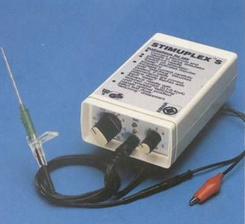
Dystrophie de Steinert et anesthésie
ALR > AG
Si AG Attention inhalation
Pas de neurostimulation
Surveillance en USIC en postop
Notes:
le risque HM a été évoqué, soit
devant un tableau clinique évocateur d’HM chez un myopathe
recevant des anesthésiques halogénés, soit du fait de tests
de contracture positifs sur des muscles de myopathes ; les
IVCT ne sont pas spécifiques de l’HM quand le muscle n’est
pas sain et, selon les données récentes de la littérature, il
n’existe pas de relation directe entre dystrophies myotoniques
et HM
La surveillance postopératoire
s’effectue en unité de soins intensifs incluant une surveillance
accrue de la fonction respiratoire et une kinésithérapie respiratoire
indispensable dans ce contexte. Il existe une corrélation
entre la sévérité de la dystrophie myotonique et la nécessité de
ventilation en postopératoire

Slide 28
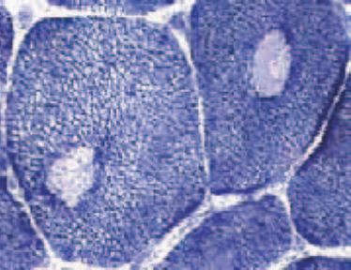
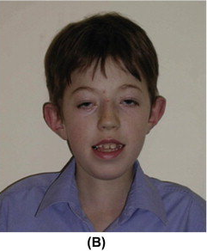
La myopathie à central core
myopathie congénitale
mutations RYR1.
autosomique dominante;
hypotonie et un déficit musculaire proximal modéré en période néonatale
Faiblesse musculaire pas évolutive
espérance de vie est normale
prédisposition accrue à l'hyperthermie maligne.
Notes:
Une des myopathies est particulièrement à risque et doit être
connue de tout anesthésiste : il s’agit de la myopathie à central
core.
La myopathie à central core est en effet connue depuis
longtemps pour être associée à l’HM.
Elle est due à une mutation du gène RYR1.
Les images décrites sont des lacunes au centre des fibres musculaires.
Ces lacunes, se traduisant par une absence de coloration en raison de l’absence
de mitochondries et d’activité enzymatique oxydative, donnent
le nom de central core.

Slide 29
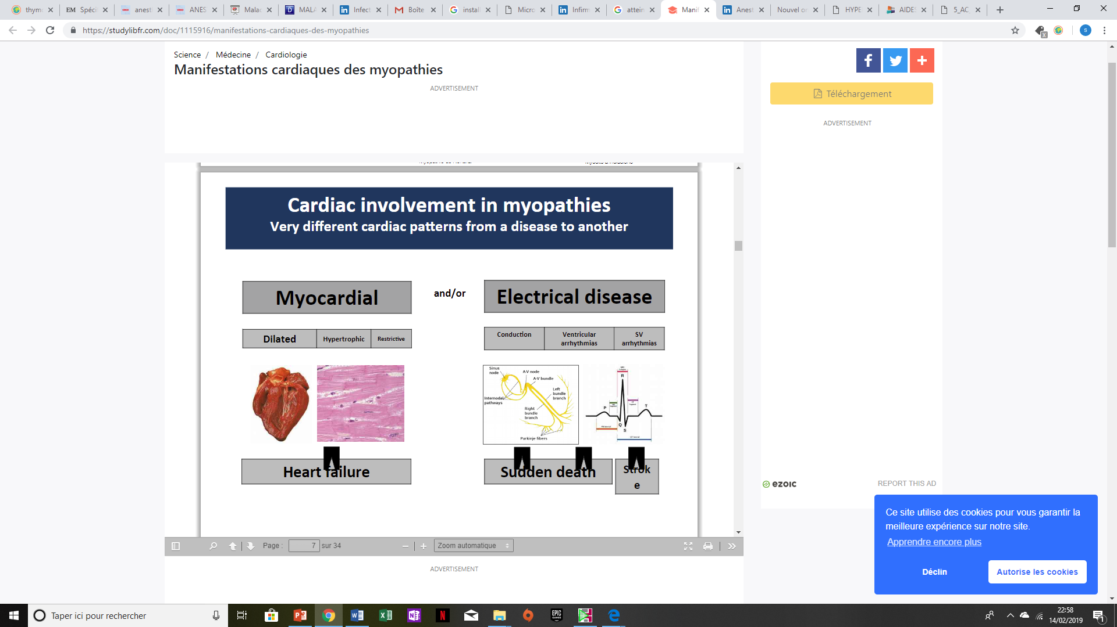
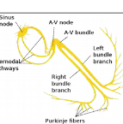
Atteinte cardiaque et myopathie
Le muscle
La conduction nerveuse
Dilate/ hypertrophique/ restrictif
Trouble de la conduction/ arythmie SV/ arythmie ventriculaire
Insuffisance cardiaque
Arrêt cardiaque subit
Notes:
L’atteinte cardiaque est fréquente dans les myopathies du fait de l’atteinte du muscle squelettique strié.
Par ailleurs, l’évaluation pré opératoire de la tolérance à l’effort et des réserves fonctionnelles cardiaques est difficile à établir chez ces patients à la mobilité souvent réduite voire absente.
Il faudra donc demander très souvent une échographie cardiaque pour une évaluation plus complète
et également un holter rythmique dans la myopathie de Steinert pour rechercher les troubles de la conduction.

Slide 30
Les atteintes respiratoires
Fréquence
  la dystrophie de Duchenne,
  les amyotrophies spinales,
  la myasthénie,
  a sclérose latérale amyotrophique,
  la dystrophie myotonique de Steinert,
  fréquents la maladie de Pompe
Causes
L’atteinte des muscles inspiratoires = syndrome restrictif ;
Insuffisance des muscles expiratoires =toux inefficace =un encombrement bronchique,
Broncho-pneumopathies infectieuses itératives ;
Insuffisance respiratoire chronique ➔ épisodes de détresse respiratoire.
+ scoliose secondaire, progressive, très fréquente
Notes:
Les troubles respiratoires
Ils sont très fréquents particulièrement dans certaines étiologies
comme la dystrophie de Duchenne, les amyotrophies spinales, la myasthénie, la sclérose latérale amyotrophique, la dystrophie myotonique de Steinert.
Sévérité, présentation et évolutivité sont variables selon l’affection causale.
L’atteinte des muscles inspiratoires est responsable d’un syndrome restrictif ;
l’insuffisance des muscles expiratoires se traduit par une toux inefficace.
La combinaison des deux atteintes aboutit à un encombrement bronchique,
à l’origine de collapsus pulmonaires, de broncho-pneumopathies infectieuses itératives ;
l’insuffisance respiratoire chronique étant susceptible d’être émaillée d’épisodes de détresse respiratoire.
Les facteurs surajoutés aggravant les troubles respiratoires sont essentiels : au premier plan, la scoliose secondaire, progressive, très fréquente.
D’où l’intérêt d’une évaluation en préopératoire par une EFR.

Slide 31
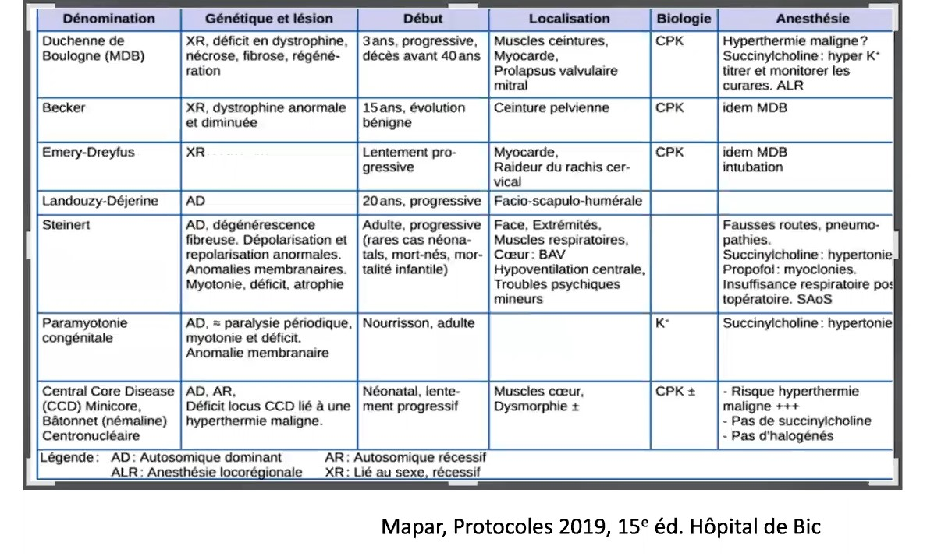
Myopathies et anesthésie
Notes:
Voici un tableau issu du MAPAR 2019 récapitulant les principales myopathies et les implications en anesthésie

Slide 32
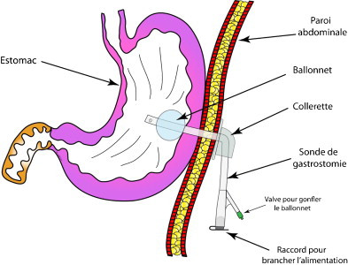
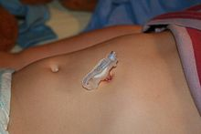
Gastrotomie
Notes:
Par ailleurs, ces patients sont souvent amenés à avoir une petite intervention faite sous AG; la gastrostomie dans un but de re-nutrition.

Slide 33
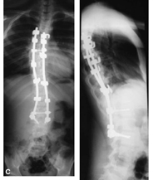
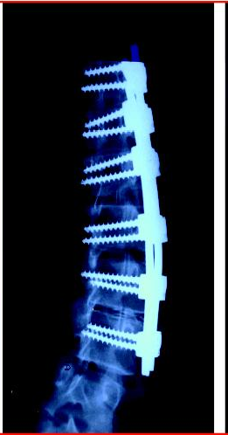
Chirurgie de scoliose
But :
Rétablir l’équilibre tridimensionnel de la colonne vertébrale
Il utilise des implants métalliques (crochets et vis) qui par des tiges corrigent et maintiennent le rachis en bonne position, fixant pour toujours le rachis dans la bonne position.
Arthrodèse postérieure et antérieure
Fusion vertébrale par résection osseuse ou autogreffe iliaque
Notes:
Pas mal de patients bénéficient de la correction chirurgicale de la scoliose (chirurgie effectuée il y a quelques années à RPC mais qui ne l’est pas actuellement),
Il s’agit de mettre en place des implants métalliques pour essayer de maintenir le rachis dans la meilleure position possible.

Slide 34
Evaluation respiratoire
Le déplacement vertébral rétrécit le thorax et entraîne une insuffisance ventilatoire restrictive par
1) Modification du grill costal
2) Diminution du diamètre antéropostérieur du thorax (détente du
diaphragme).
Justification d’EFR dans le bilan d’une scoliose grave
Notes:
La scoliose entraine souvent un syndrome restrictif par
1) Modification du grill costal
2) Diminution du diamètre antéropostérieur du thorax
ce qui aboutit à une baisse des volumes et des capacités respiratoires
Justification donc d’une exploration par EFR dans le bilan d’une scoliose grave

Slide 35
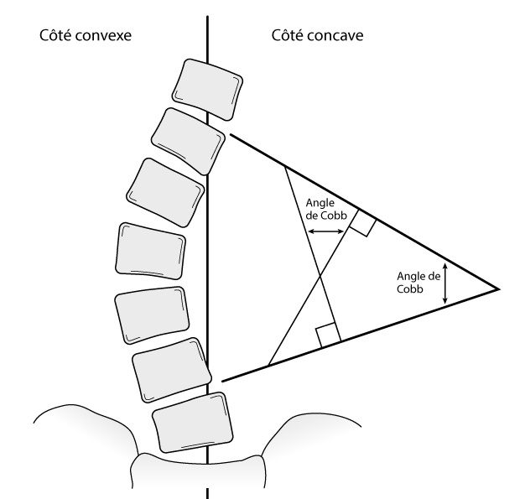
Evaluation respiratoire
Importance du syndrome restrictif en fonction du degré de la scoliose ( Angle de Cobb)
Peu de retentissement < 70 °
Retentissement > 100°
Angle de Cobb
Notes:
Le principal critère d'évaluation de la scoliose est l'« angle de Cobb », qui se mesure sur une radiographie du rachis de face.
C'est l'angle formé à partir de l'intersection de deux droites tangentielles
l'une au plateau supérieur de la vertèbre limite supérieure, l'autre au plateau inférieur de la vertèbre limite inférieure de la déformation.
Les conventions médicales veulent qu'un angle inférieur à 10 degrés ne soit pas considéré comme une scoliose à part entière.
On peut classer les courbures scoliotiques en fonction de leur importance :
courbes < 20 degrés : scolioses bénignes (aucun traitement requis la plupart du temps, hormis parfois la kinésithérapie) ;
courbes comprises entre 20 et 35 degrés : scolioses moyennes (scolioses « orthopédiques ») ;
courbes comprises entre 35 et 60 degrés : scolioses importantes (Scolioses « chirurgicales » avec potentiel de réduction correct, voire bon) ;
courbes > 60 degrés : scolioses très importantes (scolioses « chirurgicales » avec potentiel de réduction satisfaisant, voir correct)

Slide 36
Scoliose et maladie neuromusculaire
Dystrophie musculaire
• Maladie de Duchenne (1/3300 naissances)
• 50 à 70% d’anomalies cardiaques associées:
– Cardiomyopathies
– Insuffisance mitrale
– Tb rythme
– Tb conduction
Justification bilan cardiaque ( avec Echo) dans le bilan d’une scoliose chez patient avec maladie neuromusculaire

Slide 37
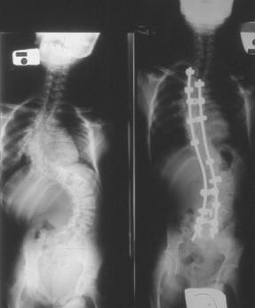
Notes:
Enfin,
Il s’agit d’une intervention longue difficile et très hémorragique .

Slide 38
Hyperthermie maligne
Forme fulminante : 1/250 000 anesthésie
1/62000 AG halogénés/succinylcholine
1/85000 AS sans succinycholine
Nombre de nouveaux cas en France : 20 à 40
Evènement rare / anesthésiste
Notes:
Hyperthermie maligne
C’est le cauchemar en anesthésie!
Découverte en 1960 ou 61
Incidence difficile à déterminer, plus fréquente chez les jeunes et notamment chez les garçons.
Forme fulminante dans 1/ 250 000 anesthésies
Due à l’utilisation du curare dépolarisant: la sucinylcholine et/ou à l’entretien par les halogénés.
C’est un événement rare: 20 à 40 cas en France.

Slide 39
Gravité hyperthermie maligne
Rhabdomyolyse aigue
Défaillance multiviscérale
Mortalité 90 % sans dantrolène
Mortalité 5% avec dantrolène
Notes:
Mais c’est un événement qui a une mortalité très importante
À cause de la rhabdomyolyse aigue et massive, de la libération de CO2 qui va conduire à une défaillance multi viscérale et potentiellement au décès du patient,
Il y a un médicament efficace: le dantrolène
Mortalité 90 % sans dantrolène
Mortalité 5% avec dantrolène

Slide 40
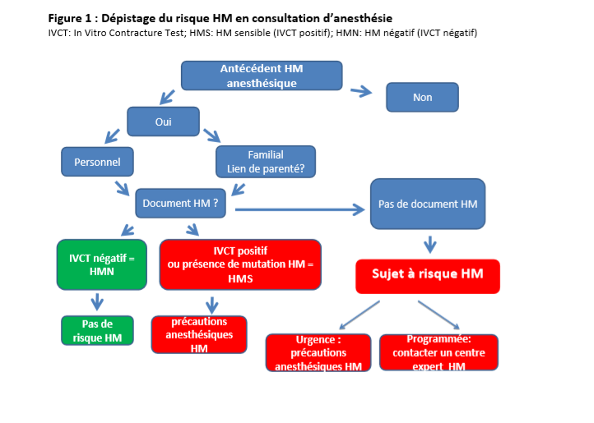
Risque d’HYPERTHERMIE MALIGNE en Anesthésie Réanimation
Notes:
Voici l’arbre décisionnel selon les recommandations de la SFAR à suivre lors de la consultation d’anesthésie:
Il est recommandé de dépister les patients HM en consultation d’anesthésie comme suit.
L’arbre décisionnel se base sur l’interrogatoire et sur la présence ou non de document Hm fait à partir du IVCT (Test de contracture in Vitro en présence de l’halothane).
Pour tout patient à risque d’HM (ATCD personnel ou familial non encore exploré),
il est recommandé que l’anesthésiste contacte l’un des centres experts HM* afin de préciser le risque HM par les investigations nécessaires.
Lors de situations hors anesthésie répertoriées comme étant à risque HM :
-myopathies congénitales à cores et apparentées associées au gène RYR1,
-élévation chronique inexpliquée des CPK,
-hyperthermie grave d’effort ou rhabdomyolyse grave d’effort,
Il est recommandé que l’évaluation du risque HM chez le patient et les membres de sa famille ainsi que la décision d’investigations complémentaires fassent l’objet d’une réflexion pluridisciplinaire associant anesthésiste expert HM, généticien, neurologue et le patient lui-même (avis d’expert).

Slide 41
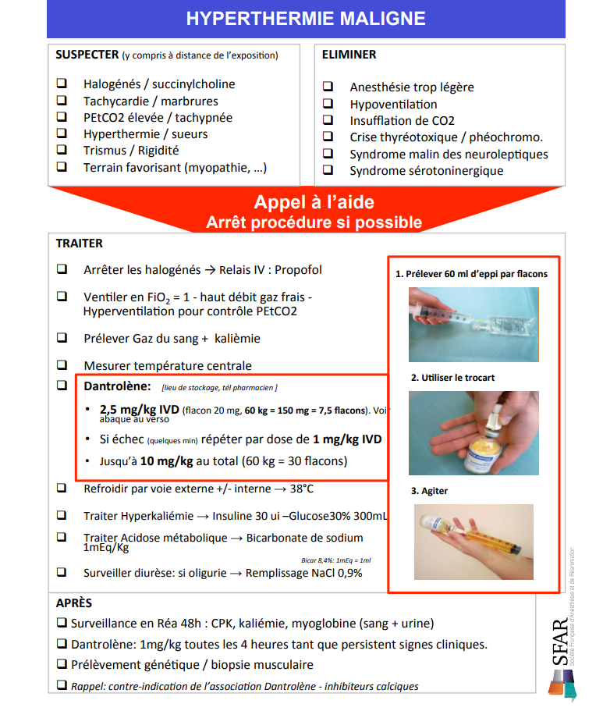
Notes:
QUE FAIRE En cas de crise d’hyperthermie maligne
Appel à l’aide
Enlever les halogénés =>Relais Anesthésique IV
Ventiler en FiO2 100% à haut débit
Purger le respirateur
Relais Anesthésique IV
Mesurer la température centrale
Préparer et administrer le dantrolène: 2,5 mg/Kg en IV puis si échec 1mg/kg jusqu’à 10 mg/kg au total par une personne dédiée
Traiter les symptômes:
Refroidir le patient par des solutés, par de l’a=irrigation
Traiter l’hyperkaliémie
traiter l’acidose
Maintenir la diurèse

Slide 42
Réaliser une anesthésie chez le patient à risque HM
exclure les agents anesthésiques volatils halogénés, quels qu’ils soient, ainsi que le curare dépolarisant
disposer d’un monitorage de la capnographie et de la température centrale ;
vérifier le protocole d’accès au dantrolène injectable.
Notes:
exclure les agents anesthésiques volatils halogénés, quels qu’ils soient, ainsi que le curare dépolarisant
disposer d’un monitorage de la capnographie et de la température centrale ;
vérifier le protocole d’accès au dantrolène injectable.
((La programmation est souhaitable en premiere position pour éviter les vapeurs d’anesthésique volatil dans le bloc opératoire. La préparation du respirateur dépend du modèle. La purge par un flux de 10 l/min de gaz en circuit ouvert varie entre 10 et 50 min selon le type de respirateur, pour tenir compte des possibilités d’absorption des halogénés dans les circuits internes complexes [TW. Kim. Anesthesiology. 2011, 114:205-12]. Les évaporateurs sont enlevés pour éviter une erreur de manipulation. Le risque HM sera introduit dans la check list. La prophylaxie par le dantrolène per os ou IV n’a pas d’indication actuelle. La technique anesthésique peut utiliser tous les anesthésiques locaux (y compris avec vasoconstricteurs), tous les hypnotiques intraveineux, tranquillisants, morphiniques, curares non dépolarisants et le protoxyde d’azote. La surveillance en SSPI doit porter sur la couleur des urines et la température corporelle. Il n’a pas été publié de survenue de crise HM prouvée en respectant ces règles. Un dosage de CPK préopératoire et postopératoire précoce peut être informatif pour le suivi du patient.))

Slide 43
A faire après la crise
Il est recommandé, lorsqu’une crise HM a été suspectée, de colliger les documents en faveur du diagnostic de crise HM et d’informer le patient et sa famille.
a) Le dosage des CPK entre 12 heures et 24 heures et jusqu’à normalisation du taux est essentiel. un taux de CPK normal est un élément important contre le diagnostic de crise HM. Un taux qui reste élevé après plusieurs jours, doit faire rechercher une myopathie.
b) Information du patient et de sa famille : - Remise d’un document relatant le protocole anesthésique et les signes faisant évoquer le diagnostic d’HM Remise d’un document informant sur les conséquences du diagnostic évoqué de crise HM : précautions anesthésiques, risque familial basé sur la transmission autosomique dominante.
c) Prise de contact avec un centre expert HM pour décider de la démarche diagnostique permettant de confirmer ou d’écarter le diagnostic de la crise HM
Notes:
En cas de crise HM, colliger les documents en faveur du diagnostic de crise HM et d’informer le patient et sa famille.
a) Le dosage des CPK entre 12 heures et 24 heures et jusqu’à normalisation du taux est essentiel
un taux de CPK normal est un élément important contre le diagnostic de crise HM. Un taux qui reste élevé après plusieurs jours, doit faire rechercher une myopathie.
b) Information du patient et de sa famille :
Remise d’un document relatant le protocole anesthésique et les signes faisant évoquer le diagnostic d’HM
Remise d’un document informant sur les conséquences du diagnostic évoqué de crise HM : précautions anesthésiques, risque familial basé sur la transmission autosomique dominante.
c) Prise de contact avec un centre expert HM

Slide 44
Merci pour votre attention chawki.trabelsi@aphp.fr

